Slide 1
المثنّى وإِعرابُهُ
الأهداف:
1- أن يتعرّف الطّالب المثنّى.
2- أن يتعرّف علامة رفع المثنى، وعلامة نصبه وجرّه.

Slide 2
المثنّى
ضعْ دائرةً على الاسم المثنّى:
كوكبان
جيران
زهرتان
نقطتين
بساتين
زهرة

Slide 3
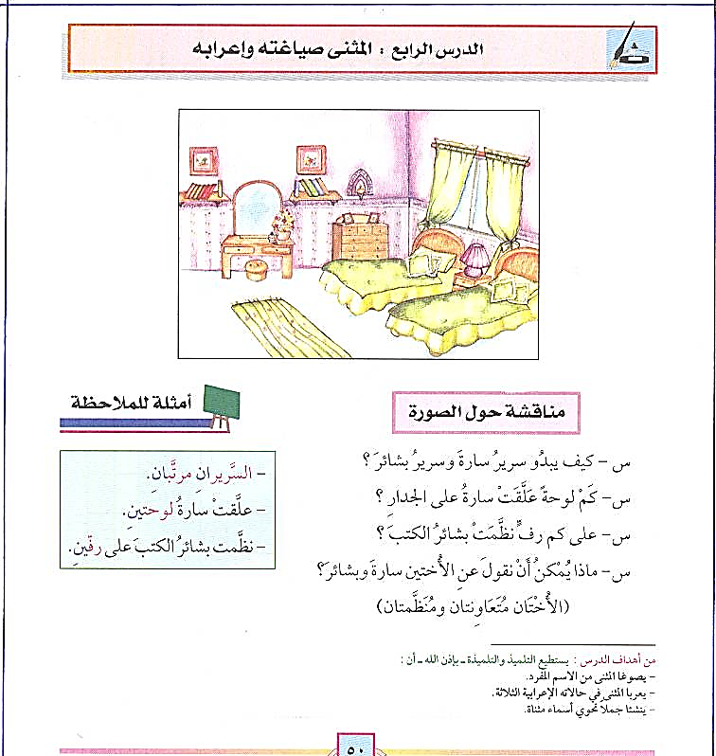

Slide 5
أتأمل :
السّريرانِ مرتّبانِ
السّريرُ مرتبٌ
هيّا نعرب:
مبتدأ
ما الموقعُ الإعرابيّ للاسمِ المثنّى (السّريرانِ) ؟
الرّفع
ما الحالة الإعرابيّة للمبتدأ ؟
لا
هل ظهرت العلامة الأصليّة للرّفع ( الضّمّة ) على آخر المثنّى ؟
الألف
ما العلامة الّتي نابت عن الضّمّة؟

Slide 6
نستنتجُ
أنّ علامة رفع المثنى هي الألف
أقيس ما سبق على كلمة ( مرتّب) و كلمة (مرتّبانِ)

Slide 7
أتأمل :
علّقَتْ سارةُ لوحتَيْنِ
علّقتْ سارةُ لوحةً
هيّا نعرب :
مفعول به
ما الموقعُ الإعرابيّ للاسم المثنّى ( لوحتينِ ) ؟
النّصب
ما الحالة الإعرابيّة للمفعول به ؟
لا
هل ظهرت العلامة الأصليّة للنّصب (الفتحة) على آخر المثنّى ؟
الياء
ما العلامة الّتي نابت عن الفتحة ؟

Slide 8
نستنتجُ
أنّ علامة نصب المثنى هي الياء.

Slide 9
أتأمل:
نظمت بشائرُ الكتبَ على رفّيْنِ
نظّمت بشائرُ الكتبَ على رفٍّ
هيّا نعرب:
اسم مجرور
ما الموقع الإعرابيّ للاسم المثنّى ( رفّيْنِ ) ؟
الجرّ
ما الحالة الإعرابيّة للاسم؟
لا
هل ظهرت العلامة الأصليّة للجرّ ( الكسرة ) على آخر المثنّى ؟
ما العلامة الّتي نابت عن الكسرة؟
الياء

Slide 10
نستنتجُ
أنّ علامة جرّ المثنى هي الياء.

Slide 11
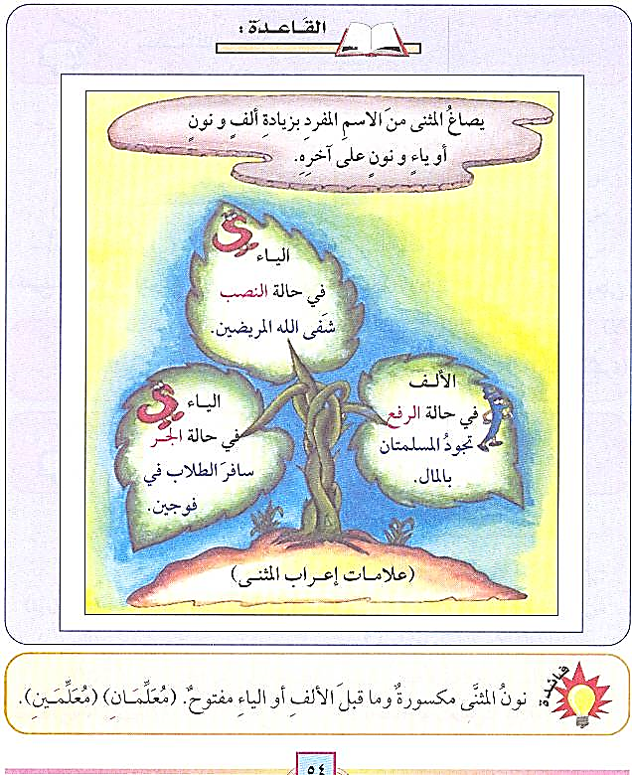

Slide 12
التّطبيقات
السّؤال الأوَّل: عَيّن المثنّى المرفوع والمنصوب والمجرور في العبارات الآتية، وبيّن السّبب وعلامة الإعراب:
- البابانِ مفتوحانِ.
البابانِ مفتوحانِ مبتدأ وخبر مرفوعان وعلامة رفعهما الألف.
- يجرّ الثّورانِ المحراثَ.
الثّورانِ فاعل مرفوع وعلامة رفعه الألف.
- تمشي الدّجاجة على رجلينِ.
رجلينِ اسم مجرور وعلامة جرّه الياء.
- كتبَ الشّاعرُ قصيدتيْنِ.
قصيدتينِ مفعول به منصوب وعلامة نصبه الياء.

Slide 13
السّؤال الثاني: هات جملة على كلّ ممّا يأتي:
1- مثنّى مرفوع:
2- مثنى منصوب:
3. مثنى مجرور:

Slide 14
السّؤال الثاني: هات جملة على كلّ ممّا يأتي:
1- مثنّى مرفوع الطّالبانِ مجتهدانِ/ درست الطّالبتانِ الدروسَ./ أكلَ الطّفلانِ.
2- مثنّى منصوب قرأ فارسٌ كتابينِ. / كتبَ أحمدُ قصّتينِ.
3- مثنّى مجرور قفزت القطّةُ فوقَ السّورينِ. / ذهبَ الرّجلُ إلى مطعمينِ.

Slide 15
السّؤالُ الثّالثُ: حوّل ما تحتهُ خطٌّ إلى صيغة المثنّى وغيّر ما يلزم:
حضر الطّبيبُ إلى المستشفى. ..........................................
طالِبُ العلمِ مجتهدٌ. ...............................................
حدّثنا جدّي عن رجلٍ كريمٍ. .............................................

Slide 16
السّؤالُ الثّالثُ: حوّل ما تحتهُ خطٌّ إلى صيغة المثنّى وغيّر ما يلزم:
حضرَ الطّبيبُ إلى المستشفى. حضرَ الطّبيبانِ إلى المستشفى.
طالِبُ العلمِ مجتهدٌ. طالبا العلمِ مجتهدانِ
حدّثنا جدّي عن رجلٍ كريمٍ. حدّثنا جدّي عن رجلينِ كريمينِ

